Slide 1





PROJET DE FIN DE MODULE
Conception & Déploiement d’une Infrastructure Décisionnelle
Pipeline ETL Python, Data Warehouse MySQL & Tableaux de Bord Power BI : Application à AdventureWorks Cycles
RÉALISÉ PAR
SOUS LA DIRECTION DE
TECHNOLOGIES CLÉS
BENALI Marouan
EL KHATAB Souhaib AIT AHMED OABD Mariam
DIAZ Khadija EL BEKKALI Khaoula
Mme CHRIT Salma
Python | MySQL | Power BI | DAX
Master Intelligence Artificielle et Science des Données (IASD)
FST Tanger - 2025/2026

Slide 2



PLAN DE PRÉSENTATION
Cadrage Général
Architecture DWH
Ingénierie ETL
Visualisation BI
Contexte, problématique et objectifs stratégiques du projet.
Modélisation conceptuelle et dimensionnelle de l'entrepôt.
Réalisation du pipeline robuste avec Python et Pandas.
Analyse visuelle et indicateurs avancés sous Power BI.
Agenda du Projet

Slide 3

PARTIE I
Cadre Général et Contexte
Fondations et analyse des besoins décisionnels

Slide 4



PRÉSENTATION DE L'ORGANISME
AdventureWorks Cycles
Marché Mondial
Multinationale spécialisée dans la fabrication et distribution de vélos et équipements sportifs de haute performance.
Présence stratégique en Amérique du Nord, Europe et Australie avec un modèle hybride B2B et B2C.
Contexte Entreprise

Slide 5

ANALYSE DE LA PROBLÉMATIQUE
Silos de Données
Impact Critique
Fragmentation: Données dispersées dans des fichiers CSV autonomes.
L'absence de vision consolidée empêche la direction de réagir rapidement aux tendances du marché et aux anomalies logistiques.
Hétérogénéité: Encodages et délimiteurs non standards.
Lourdeur: Analyses manuelles sous Excel lentes et risquées.
Challenges BI

Slide 6






OBJECTIFS STRATÉGIQUES
Centralisation
Automatisation
Pilotage BI
Unification des sources dans un Data Warehouse MySQL structuré en étoile.
Pipeline ETL "Code-First" robuste remplaçant les outils graphiques lourds.
Tableaux de bord interactifs pour une aide à la décision en temps réel.
Vision du Projet

Slide 7
CADRE MÉTHODOLOGIQUE CIBLE
Cycle de Vie de Kimball (Dimensionnel)
Analyse
Modélisation
ETL
BI
Audit des besoins et profilage sources.
Conception du schéma en étoile.
Ingénierie des flux de données Python.
Restitution visuelle Power BI.
Méthodologie Kimball

Slide 8
PLANIFICATION DU PROJET
Phase | Semaines | Livrables Clés
Analyse & Cadrage | S1 | Matrice des indicateurs, Profilage validé.
Conception DWH | S2 | Script schema.sql, Modèle en étoile.
Développement ETL | S3-S4 | Pipeline Python fonctionnel, Données migrées.
Visualisation BI | S5 — S6 | 4 Dashboards interactifs (Ventes, Retours, Clients).
Gantt prévisionnel

Slide 9
PARTIE II
Conception et Modélisation du DWH
Architecturer le cœur du système décisionnel

Slide 10
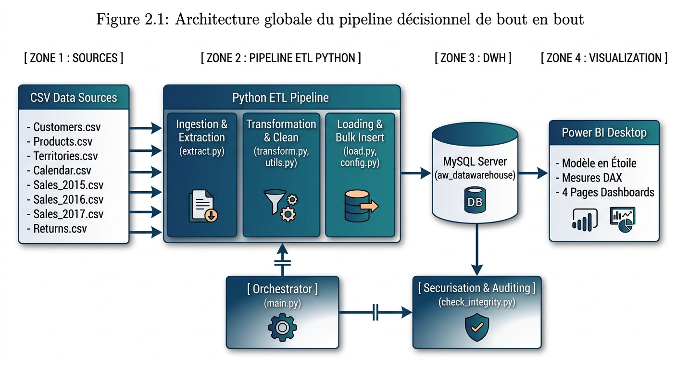
ARCHITECTURE BI GLOBALE
Zones de Traitement
Zone 1: Sources Opérationnelles (CSVs).
Zone 2: Pipeline ETL (Python Pandas).
Zone 3: Entrepôt MySQL (Star Schema).
Zone 4: Restitution Sémantique (Power BI).
Architecture de bout en bout

Slide 11
PROFILAGE DES DONNÉES SOURCES
Source CSV | Type | Encodage | Anomalie Identifiée
Sales_2015/16/17 | Faits | UTF-8 | Fragmentation annuelle (Pd.concat requis).
Customers | Dimension | UTF-8-sig | Symboles monétaires dans AnnualIncome.
Territories | Dimension | Latin-1 | Délimiteur non standard (Point-virgule).
Products | Dimension | UTF-8 | Hiérarchie implicite à dénormaliser.
Data Profiling

Slide 12


MODÉLISATION CONCEPTUELLE
Le Modèle en Étoile
Stratégie DWH
Performance: Réduction drastique des jointures.
Dénormalisation contrôlée des dimensions (Produits, Clients) pour centraliser l'analyse autour de deux tables de faits clés : Ventes et Retours.
Lisibilité: Structure intuitive pour l'analyse.
Optimisation: Idéal pour le moteur Power BI.
TABLES DE FAITS & DIMENSIONS
Tables de Faits (Faits)
Dimensions (Lookups)
aw_sales: Granularité atomique à la ligne de commande.
Customers: Profils socio-économiques.
aw_returns: Performance logistique agrégée par jour.
Products: Catalogue dénormalisé complet.
Territories: Hiérarchie géographique.
Concept Star Schema

Slide 13
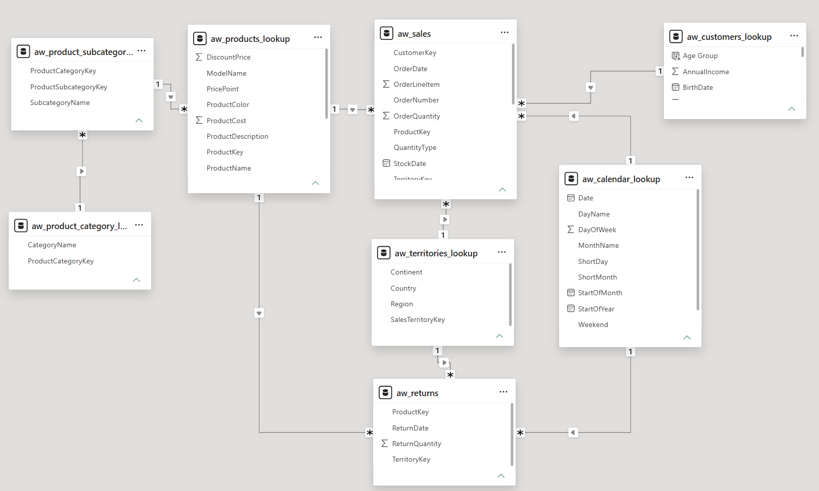
Schéma Relationnel en Étoile
Model View (PowerBI)

Slide 14
PARTIE III
Réalisation du Pipeline ETL par Python
L'ingénierie des données par le code

Slide 15
PYTHON CODE-FIRST VS GRAPHIQUE
Critère | Python (Pandas) | ETL Graphique (Talend)
Performance | Vitesse native, vectorisée. | Overhead JVM conséquent.
Versionning | Git-friendly (Code pur). | XML complexe, illisible.
Flexibilité | Maintenance granulaire. | Boîtes noires graphiques.
Coût | Zéro licence (Open Source). | Licences entreprises onéreuses.
Comparaison Stratégique

Slide 16
ROBUSTESSE D'EXTRACTION & CLEAN
Mécanisme de Secours
Fallback Encoding: Basculement automatique de UTF-8 à Latin-1 en cas d'erreur.
Extension Logic: Résolution dynamique des anomalies de double extension (.csv.csv).
Nettoyage Vectorisé
Regex: Extraction de valeurs numériques pures des chaînes complexes.
Normalisation: Standardisation en Title Case pour tous les noms.
Pipeline Robustness

Slide 17



FOCUS PANDAS: COUCHE TRANSFORMATION
Ingénierie d'Attributs
Logique Métier
Calcul dynamique de l'âge exact, segmentation des revenus (Low, Average, High) et calcul de remise unitaire.
Extraction des racines SKU, catégorisation par "PricePoint" et création du label de priorité client stratégique.
"Utilisation massive des opérations vectorisées pour minimiser la latence de traitement."
Logiciel transform.py

Slide 18

CHARGEMENT DE DONNÉES & INTÉGRITÉ
Stratégie Bulk Insert
Chunks: Insertion par lots de 5000 lignes pour optimiser les performances SQL.
Séquencement Strict
1. Dimensions Indépendantes 2. Dimensions Dépendantes 3. Tables de Faits
Idempotence: Commande TRUNCATE sécurisée via `FOREIGN_KEY_CHECKS = 0`.
Garantit le respect des contraintes d'intégrité référentielle lors du chargement.
Persistence MySQL

Slide 19
AUDIT QUALITÉ DE L'ENTREPÔT
Module check_integrity.py
100%
Audit automatisé post-chargement validant :
Row Counts: Correspondance parfaite des volumes.
Intégrité Référentielle
Orphan Records: Zéro rupture de clé étrangère.
Data Validity: Validation des typages et plages.
Qualité des données

Slide 20
PARTIE IV
Écosystème Technologique
Les outils de la performance décisionnelle

Slide 21






ÉCOSYSTÈME DE DÉVELOPPEMENT
Python & Pandas
MySQL
Power BI
Ingénierie et traitement vectorisé des données.
Stockage relationnel ACID de l'entrepôt.
Visualisation et analyse métier interactive.
Stack Technique

Slide 22
PARTIE V
Visualisation & Business Intelligence
Transformer la donnée en action stratégique

Slide 23
INGÉNIERIE DES MESURES DAX
Mesure KPI | Logique DAX / Formule | Impact Métier
Revenue | SUMX(Sales, Qty * Related(Price)) | Chiffre d'Affaires Brut Global.
Return Rate | DIVIDE(Sum(Returns), Sum(Sales)) | Performance Qualité & SAV.
AOV | DIVIDE([Revenue], [Total Orders]) | Valeur Panier Moyen Transactionnel.
YTD Revenue | TOTALYTD([Revenue], Calendar[Date]) | Performance Cumulée Annuelle.
Calculs Sémantiques

Slide 24
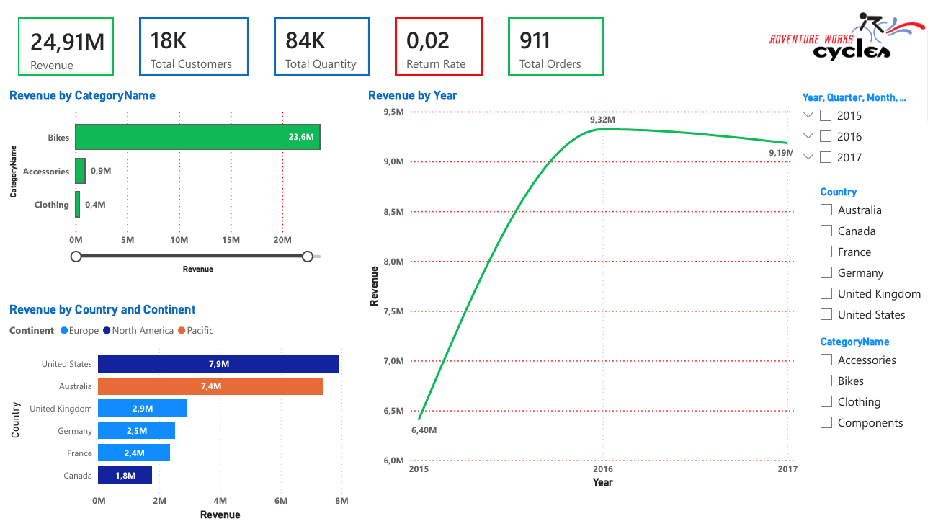
PERFORMANCE GLOBALE
Executive Dashboard

Slide 25


ANALYSE: DASHBOARD VENTES
$24.91M Revenue
Analyse macro-économique pilotée par les KPIs de revenus et de volumétrie.
Bikes Dominance: 23.6M revenue
2016 Peak: Croissance majeure atteignant $9.32M.
Tendances Temporelles
Répartition Géographique
On observe une accélération phénoménale en 2016, suivie d'une phase de consolidation saine en 2017. La stabilisation témoigne d'une maturité sur les marchés historiques (USA, Australie).
Les États-Unis dominent le marché mondial ($8M), talonnés par l'Australie ($7.4M). L'Europe affiche une présence homogène, portée par le Royaume-Uni et l'Allemagne.
Insights Stratégiques

Slide 26
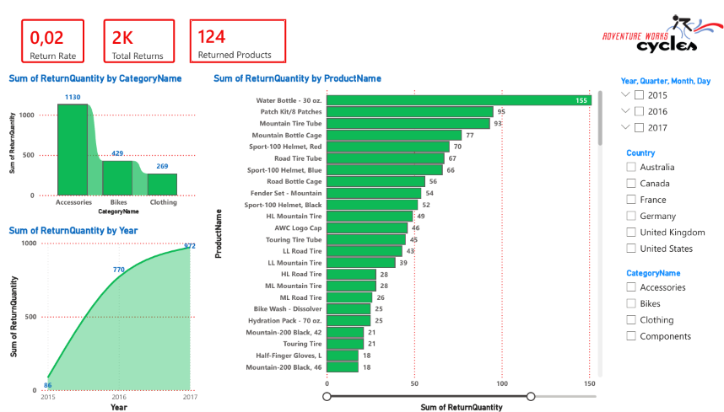
QUALITÉ & RETOURS
Logistique & SAV

Slide 27
ANALYSE: DASHBOARD RETOURS
2.00% Return Rate
Surveillance des anomalies logistiques et de la satisfaction client.
Accessories: 1130 retours (Volumétrie).
Bikes: 429 retours (Coût élevé).
Point de Vigilance "Bikes"
Optimisation e-Commerce
Bien que les accessoires dominent en volume, les 429 retours de vélos pèsent lourdement sur la marge nette. Un audit qualité transport est préconisé pour réduire ce coût logistique.
Les retours fréquents sur les accessoires (Gourdes, Casques) suggèrent un besoin d'enrichissement des fiches produits et des guides de compatibilité en ligne.
Supply Chain Insights

Slide 28
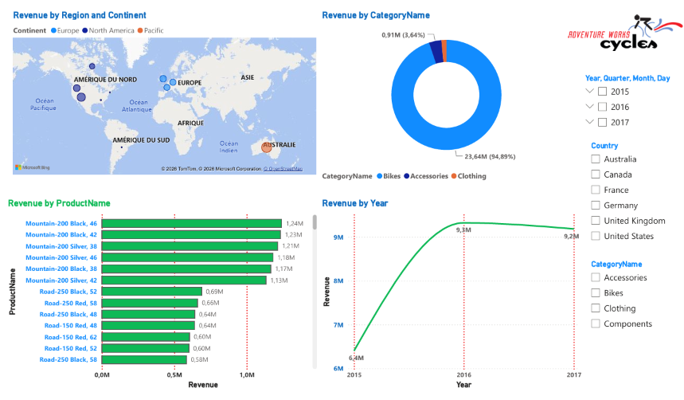
TOP PRODUITS
Secteurs & Références

Slide 29
ANALYSE: DASHBOARD PRODUITS
Mountain-200
La gamme phare qui assure l'essentiel de la rentabilité.
Hégémonie: 6 références > $1M chacune.
Road Bikes: Segment de route en croissance.
Vélos Tout-Terrain
Vélos de Route
Le modèle **Mountain-200 Black** est le moteur financier absolu. Cette ultra-concentration prouve une hégémonie sur le segment performance.
Les séries **Road-250** et **Road-150** affichent des performances homogènes, offrant un relais de croissance stable face au segment VTT.
Portfolio Mix

Slide 30
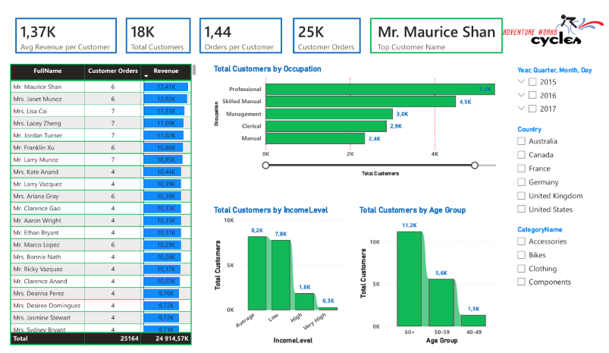
ANALYSE CLIENTÈLE
Segmentation & Fidélité

Slide 31
ANALYSE: DASHBOARD CLIENTÈLE
Base client engagée avec un panier moyen élevé ($1,370).
18K Customers
60+ Segment: Cible senior dominante (11.2K).
VIPs: Clients générant > $10K de CA.
Profil-Type de l'Acheteur
Levier de Fidélisation
Actif senior (50-60+ ans), doté d'un pouvoir d'achat moyen à supérieur, sensible à la qualité technique.
Fréquence d'achat moyenne de **1.44**. Un potentiel énorme de croissance organique via des campagnes de "Repeat Business" (SAV, Consommables).
Insights CRM

Slide 32
CONCLUSION FINALE
Infrastructure Robuste: Architecture end-to-end unifiée et sanctuarisée sous MySQL.
Ingénierie Code-First: Pipeline Python flexible, rapide et prêt pour la CI/CD.
Impact Décisionnel: Dashboards Power BI offrant une vision 360° du business.
Évolutivité: Fondations prêtes pour l'intégration d'algorithmes de Machine Learning.
Bilan du Projet

Slide 33



Merci pour votre attention !
Questions & Réponses
Département Informatique — FST Tanger
Fin de Présentation

Slide 34
Reference
Ouvrages de Référence
Kimball, R. & Ross, M. (2013). The Data Warehouse Toolkit: The Definitive Guide to Dimensional Modeling. 3ᵉ édition. Wiley.
Inmon, W.H. (2005). Building the Data Warehouse. 4ᵉ édition. Wiley.
McKinney, W. (2022). Python for Data Analysis: Data Wrangling with pandas, NumPy, and Jupyter. 3ᵉ édition. O’Reilly Media.
Documentation Technique Officielle
Pandas Development Team. (2024). pandas Documentation. https://pandas.pydata.org/docs/
SQLAlchemy Authors. (2024). SQLAlchemy 2.0 Documentation. https://docs.sqlalchemy.org/
Microsoft Corporation. (2024). DAX Reference — Power BI Documentation. https://learn.microsoft.com/fr-fr/dax/
MySQL AB / Oracle Corporation. (2024). MySQL 8.0 Reference Manual. https://dev.mysql.com/doc/
Articles et Ressources Spécialisées
Adamson, C. (2010). Star Schema: The Complete Reference. McGraw-Hill Education.
Microsoft AdventureWorks Cycles. (2023). AdventureWorks Sample Database. Microsoft GitHub Repository.
Powell, B. (2022). Mastering Microsoft Power BI. Packt Publishing.

